Slide 1
IPECON – Ваш надежный бизнес партнер
„Энергетика и тепловое хозяйство “
Презентация и профиль предприятия

Slide 2
Профиль предприятия
Динамично развивающееся предприятие в словацком бизнесе с 1992 года
Иновационные разработки в области теплового хозяйства
Оптимизация и повышение эффективности теплоснабжения
Автоматизированные системы управления объектами теплоснабжения
Интеграция систем диспетчеризации и управления
Большой опыт в реконструкции систем теплоснабжения
Партер крупнейших теплоснабжающих компаний Словакии
Notes:
Dynamicky sa rozvíjajúca firma na slovenskom trhu od roku 1992
Ucelené a vysoko sofistikované riešenia pre oblasť tepelných hospodárstiev
Technológie pre optimalizovanú a efektívnu výrobu a dodávku tepla
Automatické systémy riadenia tepelných celkov s integráciou do informačných systémov riadenia
Od roku 2005 rozšírenie produktového portfólia o predaj a servis plechotvárniacich strojov - Divízia Plechotvárnice stroje
Počet zamestnancov: 60+

Slide 3
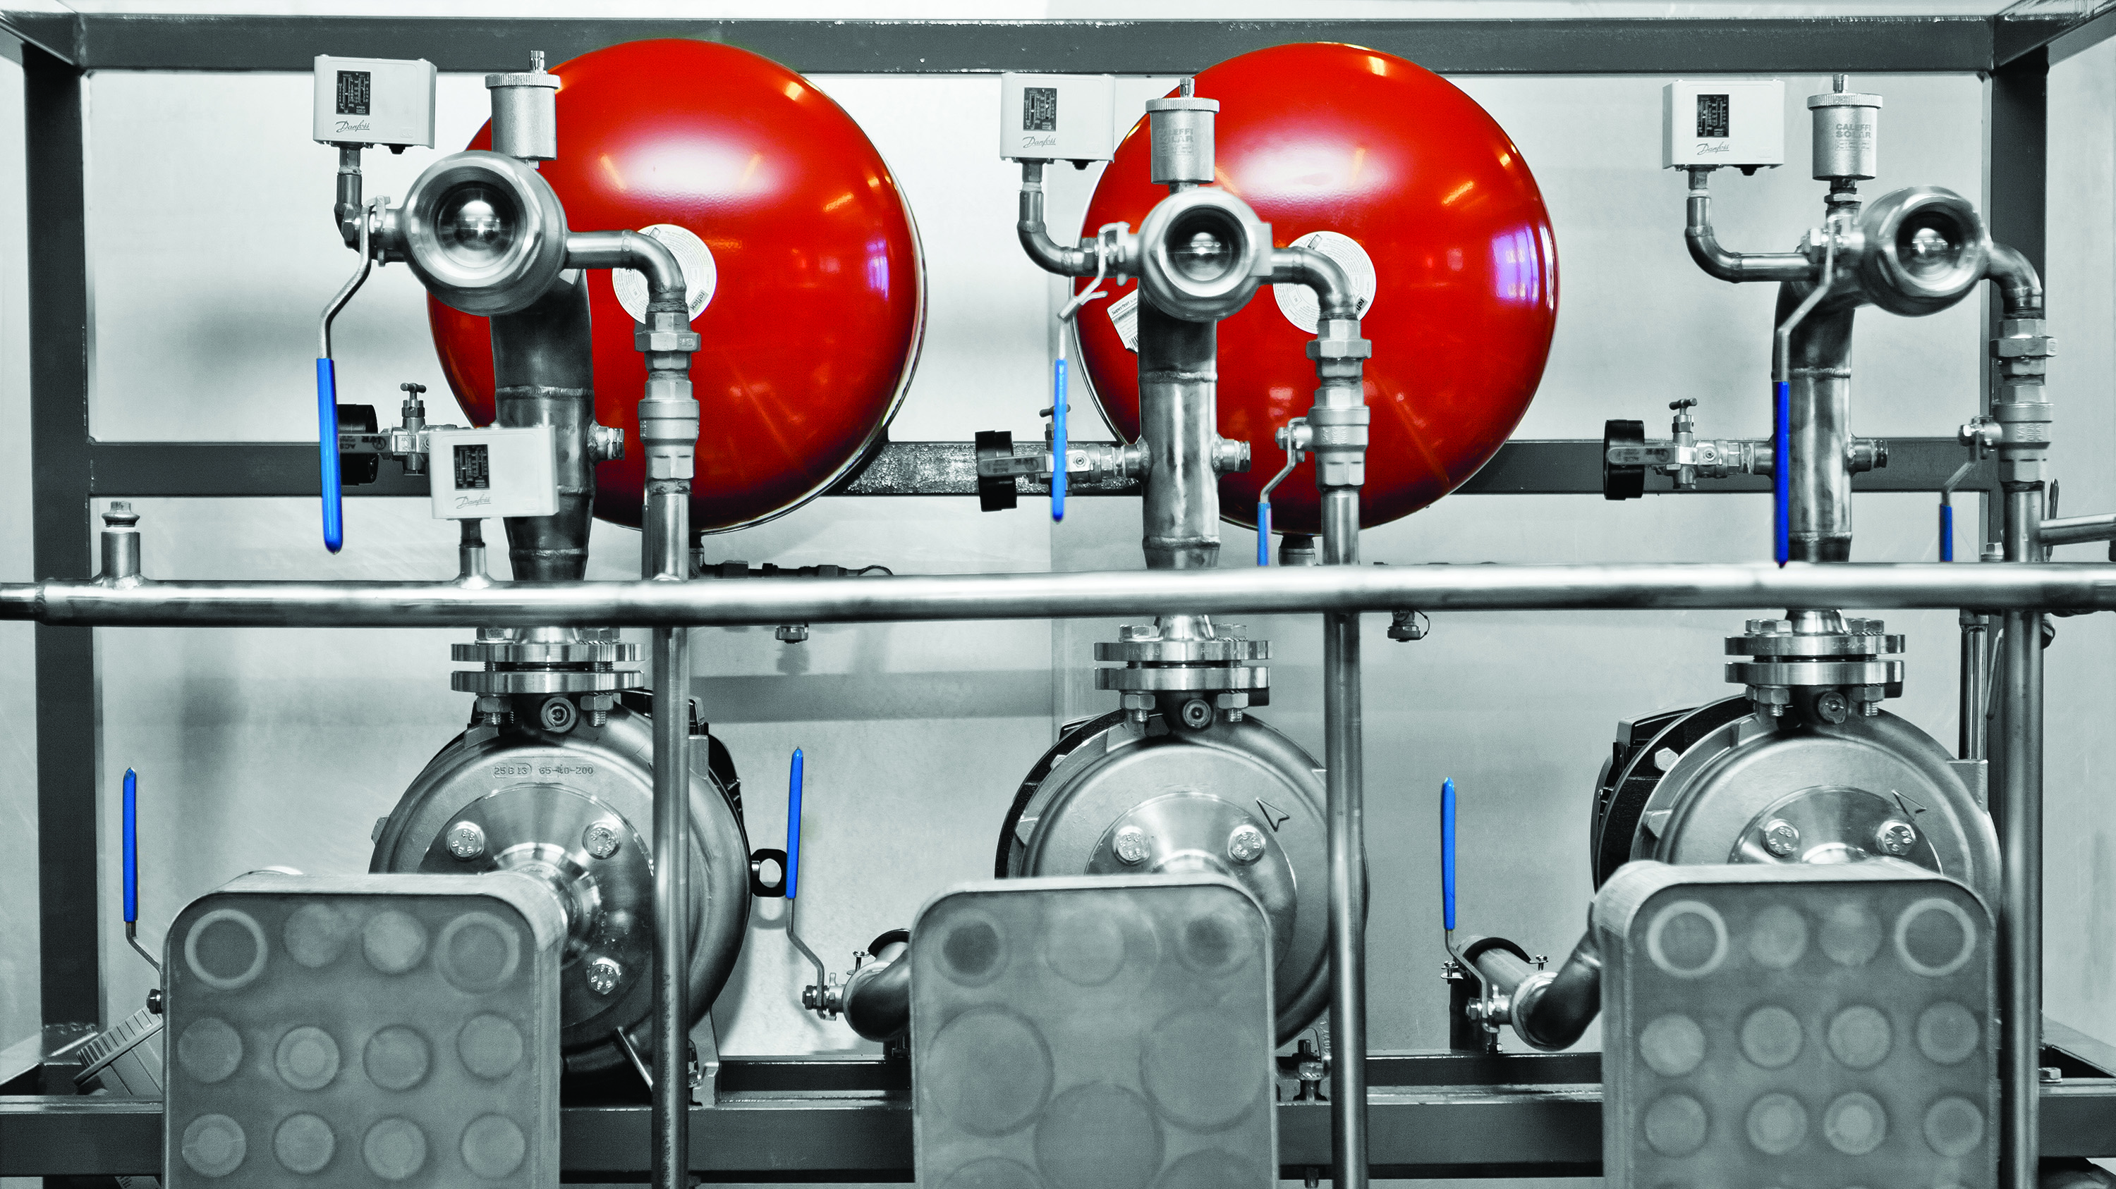
Профиль предприятия – Подразделение «Теплотехника и энергетика»
Энергетический анализ и технико-экономическая оценка, энергетический аудит
Проектная и комплексная инженерная деятельность
Тепловые пункты, теплотехника
Технологические тепловые установки
Распределительные устройства низкого напряжения, щиты управления и автоматизации
Автоматизированные системы управления и мониторинга в режиме реального времени
Информационные и диспетчерские системы для энергетики
Комплексное внедрение новых разработок

Slide 4
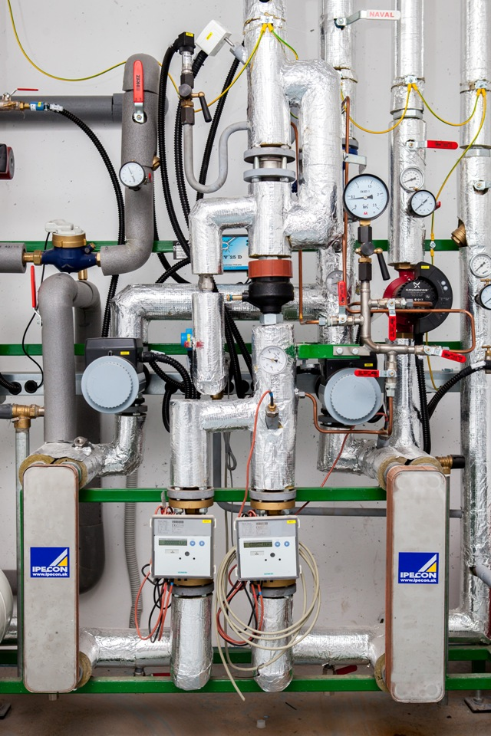
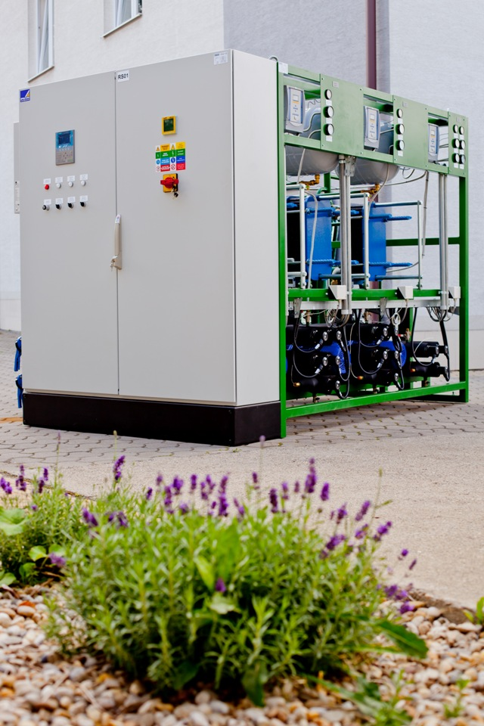
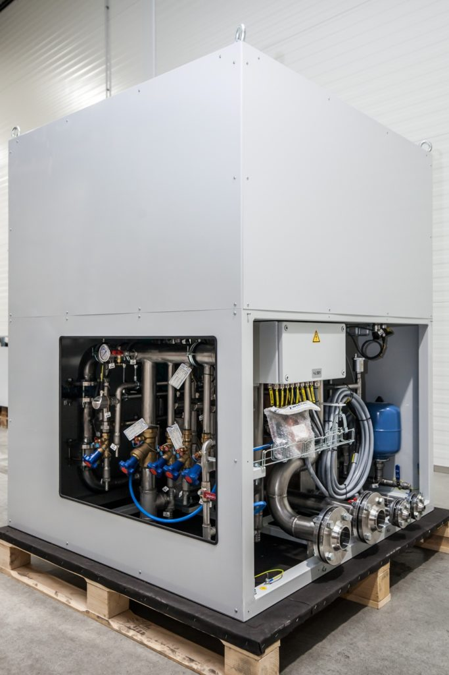
Производство, технология
Тепловые пункты
Технологические
тепловые установки
Технологические
холодильные установки

Slide 5
Тепловые пункты
Современные индивидуальные тепловые пункты для отопления и горячего водоснабжения (ИТП), предназначены для многоквартирных домов.
Главным преимуществом ИТП для жильцов многоквартирного дома является снижение затрат на отопление и подачу горячей воды. а также повышение комфорта теплоснабжения за счёт возможности индивидуально регулировать температуру отопления и подаваемой горячей воды
Наличие прямого, точного и наглядного измерения расходуемого тепла на отопление и горячее водоснабжение.
ИТП работает по принципу независимости первичного и вторичного контуров. Он имеет высокий технический ресурс, бесшумную работу и низкий уровень отказов, работает в автоматическом режиме без обслуживающего персонала. Его работа контролируется на Центральном диспетчинге 24 часа в сутки

Slide 6
Тепловые пункты
Установка ИТП позволяет поддержать параметры тепла в соответствии с нормативными требованиями.
Главный способ экономии - это значительное сокращение потерь тепла в распределительных устройствах теплоснабжения. В зависимости от конкретных условий эксплуатации ИТП можно ежегодно сэкономить 20-30% тепловой энергии на горячем водоснабжении и 15-30% на отоплении. Дальнейшая экономия возможна за счет квалифицированного использования инструментов менеджмента энергопотребления.

Slide 7
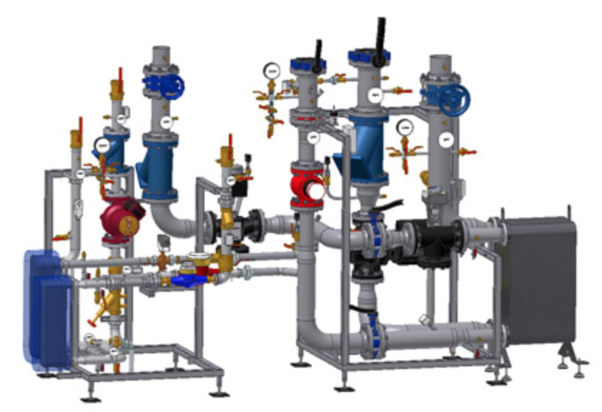
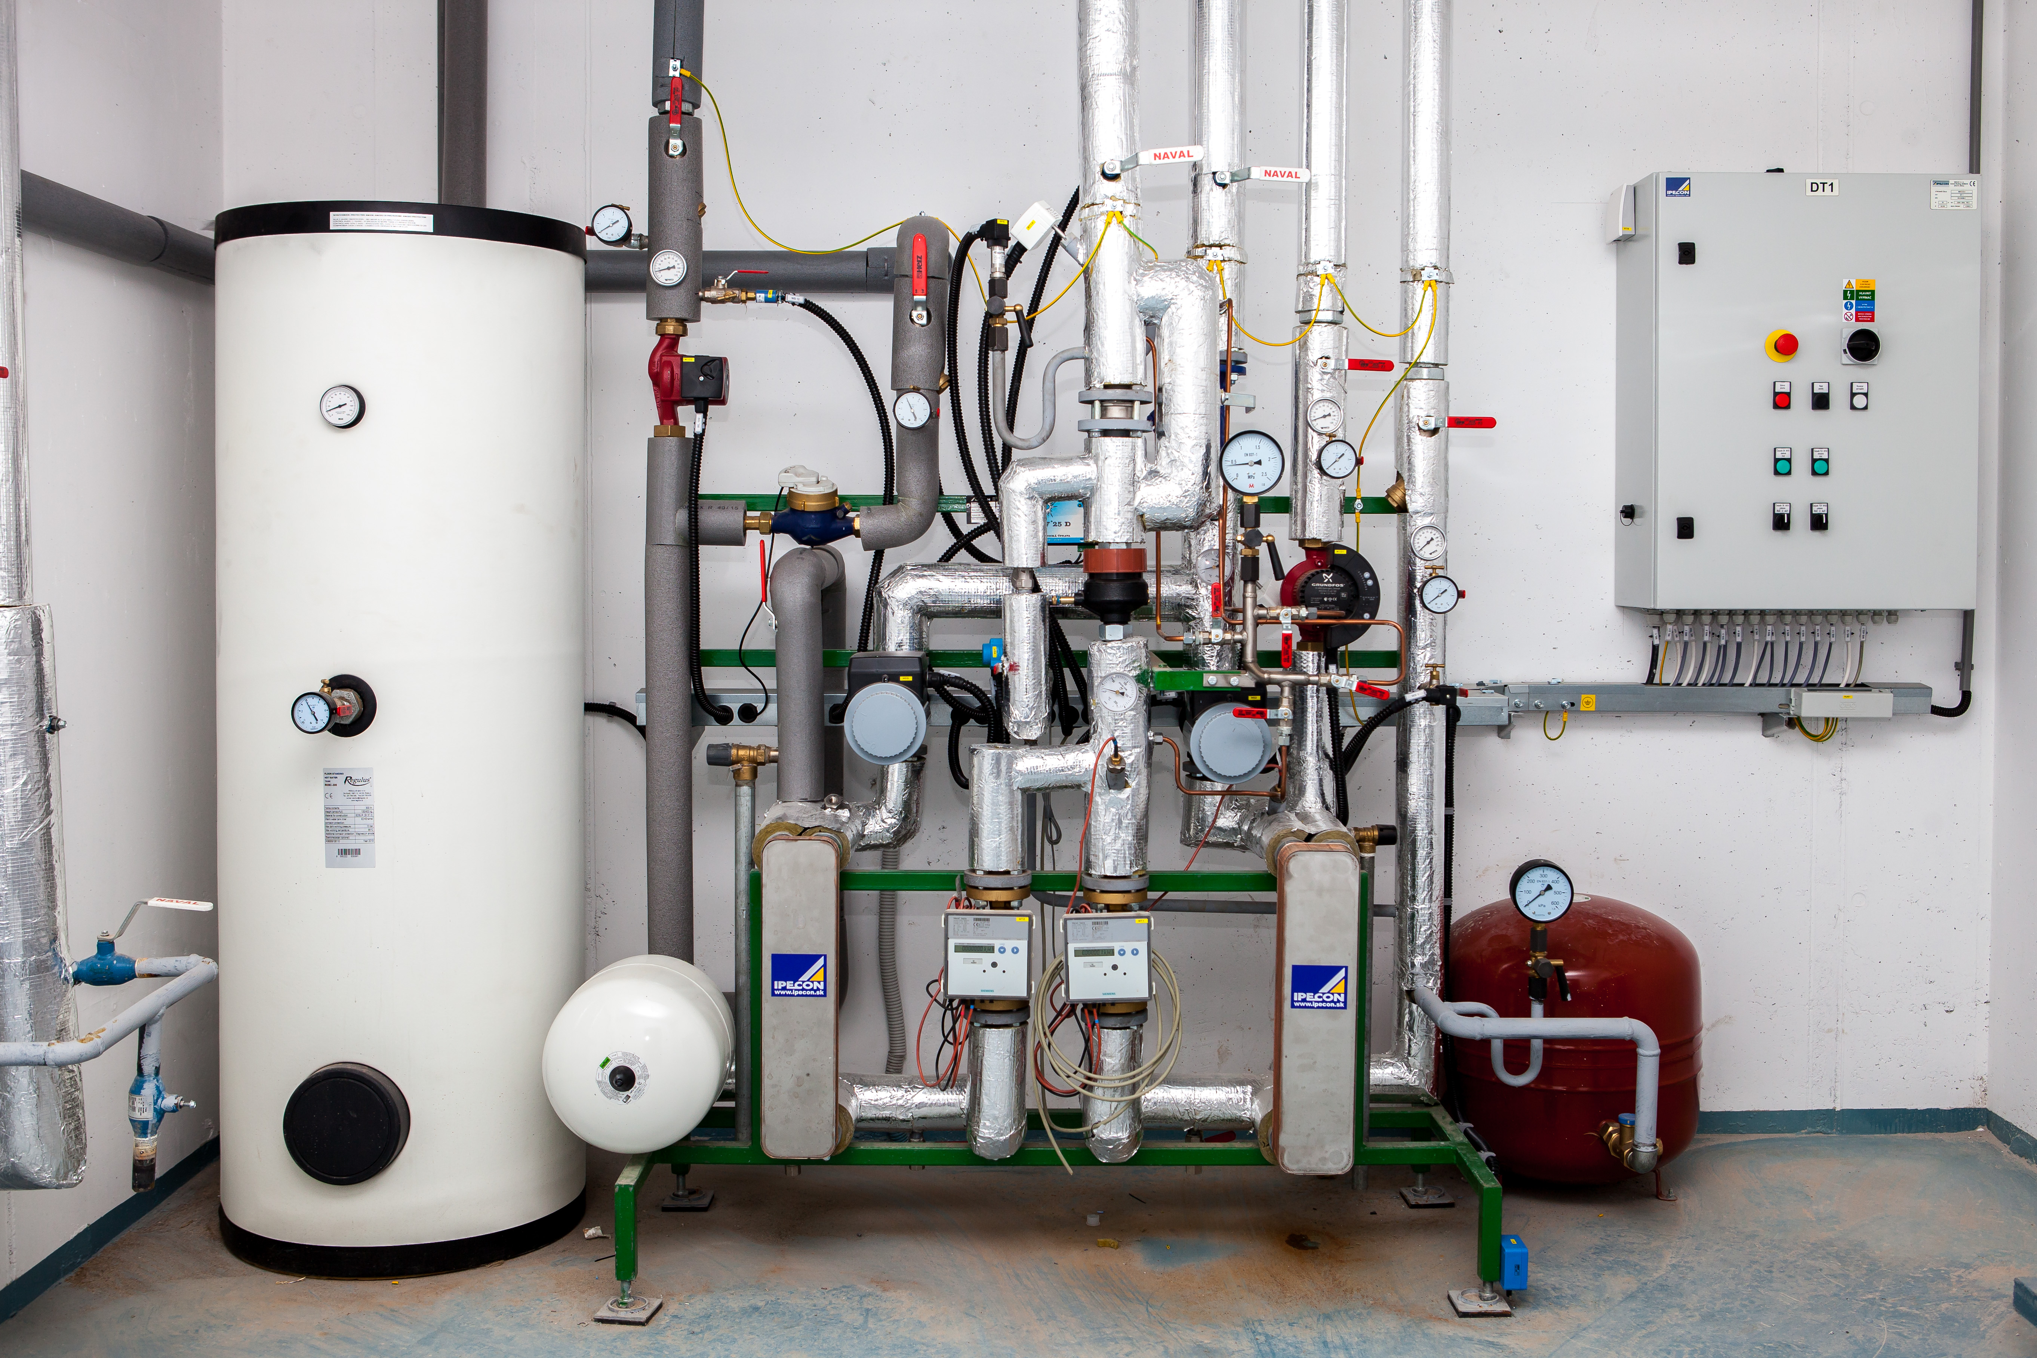
Производственная программа
Тепловые пункты
Теплоноситель - Вода
Вода/вода
IPC TZ вода 90/70°
IPC TN вода 130/80°
Тепловые пункты горячего водоснабжения
Квартирные ИТП
Теплоноситель ПАР
Пар/Вода
IPC PS
Многозонные распределители / коллекторы

Slide 8
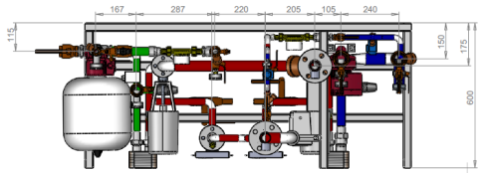
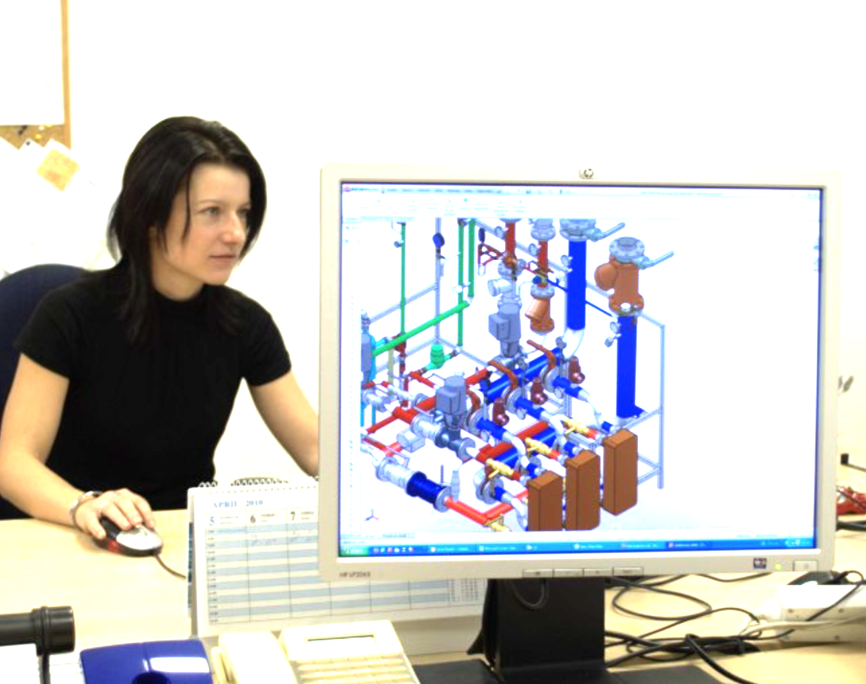
Производственная программа
Тепловые пункты
Конструирование и проектирование
проектирование и оптимизация параметров
точная технологическая разработка конструкции, расчет гидравлических параметров
проект конструкции > оптимизация с учетом местных условий
3D цифровая модель
монтаж устройства в реальных условиях предоставляемого помещения /пространства в соответствии с проектом
индивидуальные проекты

Slide 9
Причины модернизации в Словакии и полученные результаты
Изменения общественного строя после 1989 года, изменения форм собствености, разработка перехода к новому законодательству
Создание в 2003 г. самостоятельного и независимого регулирующего соответствующего органа (ÚRSO) и применение двухкомпонентного тарифа на теплоснабжение
Требование точного расчета стоимости отопления и горячего водоснабжения
Применение мер по снижению тепловых потерь, оптимизация теплоснабжения, возможности финансирования за счёт фондов ЕС
Сохранение систем центрального теплоснабжения
Переход от первоначальной «4-трубной системы» к «2-трубной системе»
Установка тепловых пунктов непосредственно в жилом многоквартирном доме
Снижение потерь при транспортировке теплоносителя
Обеспечение качества теплоснабжения
Индивидуальная регулировка теплоснабжения
Применение комбинированных источников тепла и электрической энергии, возобновляемые источники тепловой энергии

Slide 11
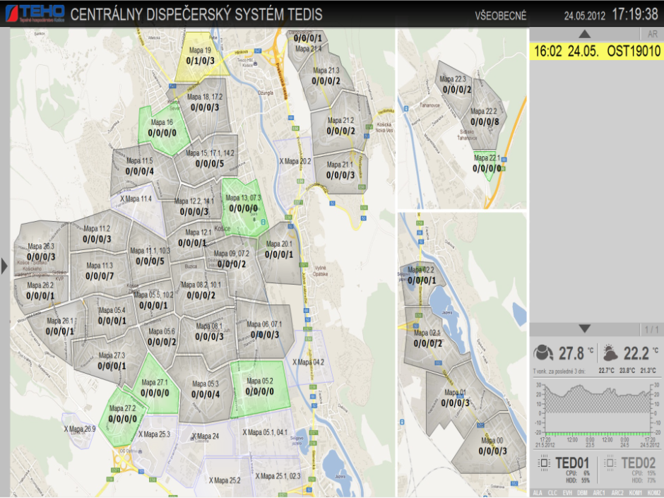
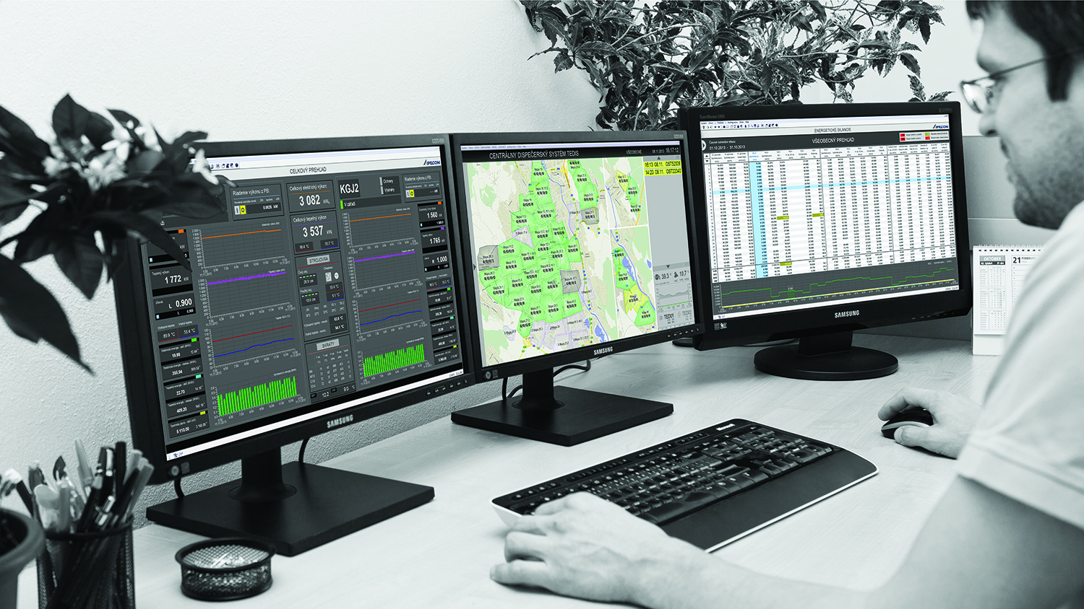
Информационные и диспетчерские системы
Услуги
Энергетические информационные и диспетчерские системы TEDIS
Производственные информационные системы, OEE
Комплексное программное обеспечение для:
Теплового хозяйства
Энергетики
Промышленности

Slide 12
Центральная диспетчерская система TEDIS

Slide 13
Качество регулирования
Технологическая схема

Slide 14
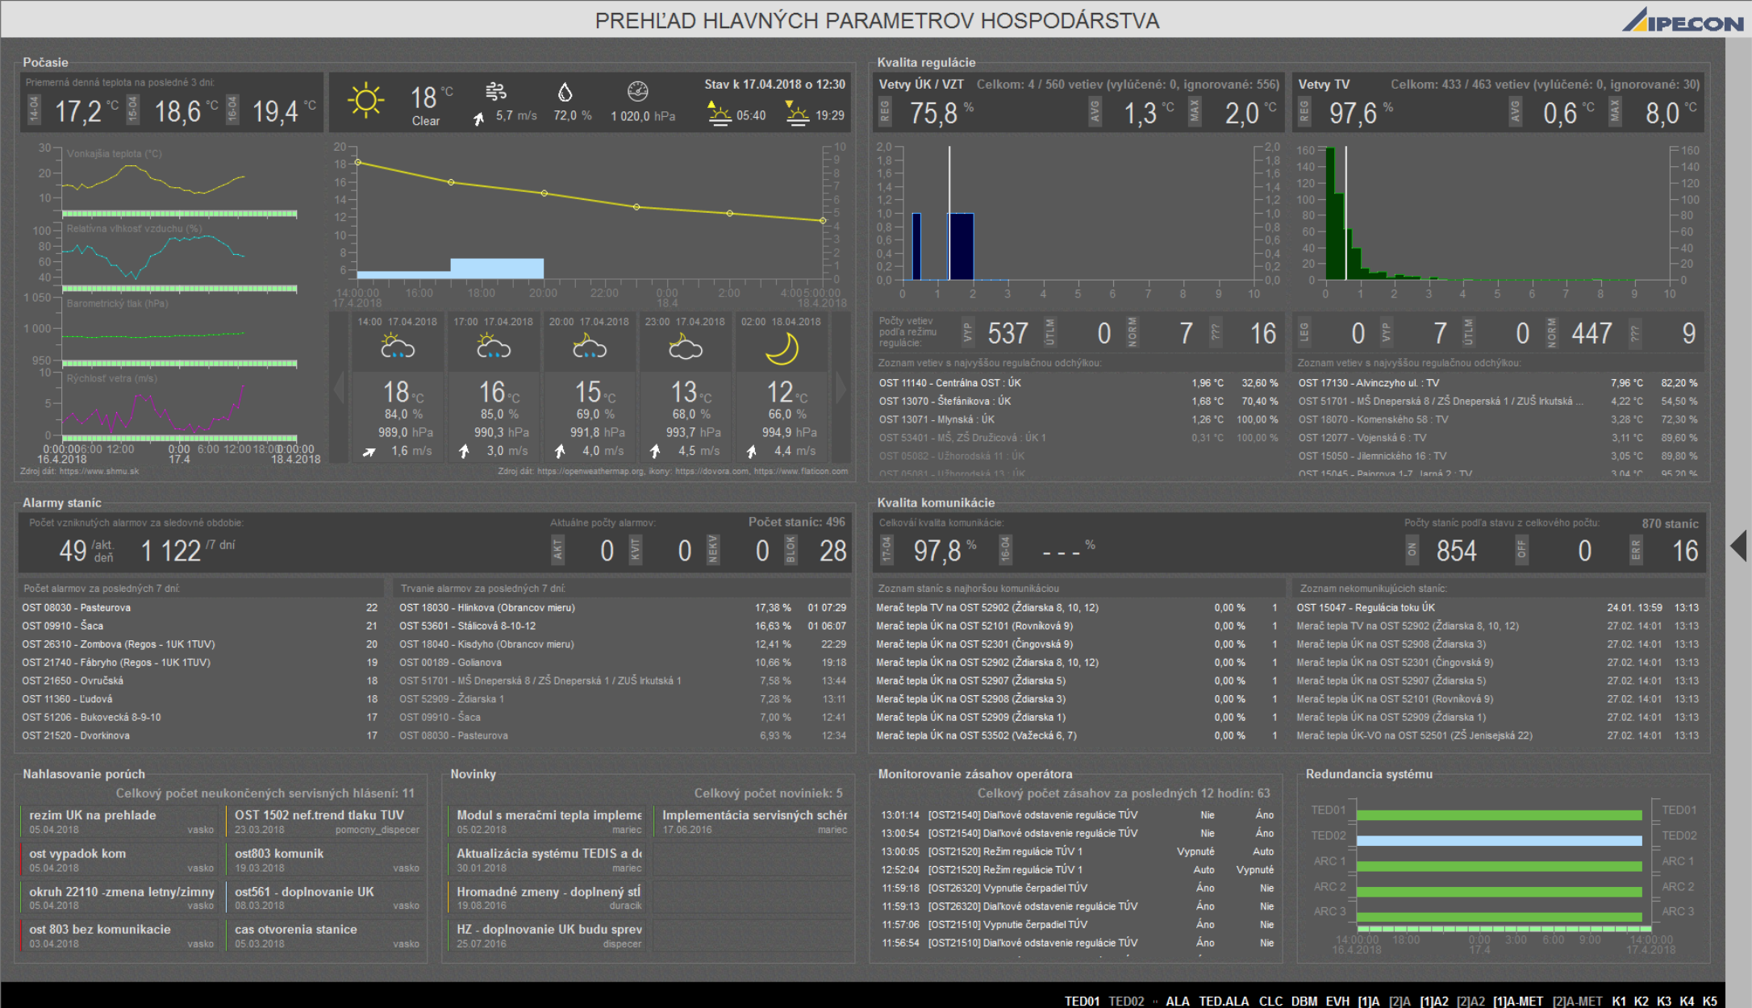
Перечень основных параметров

Slide 15
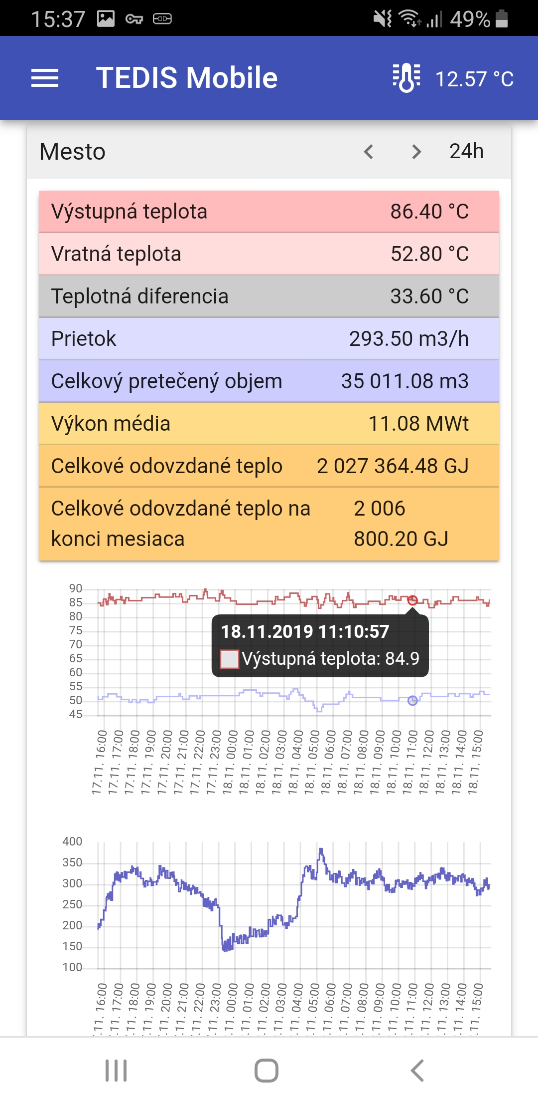
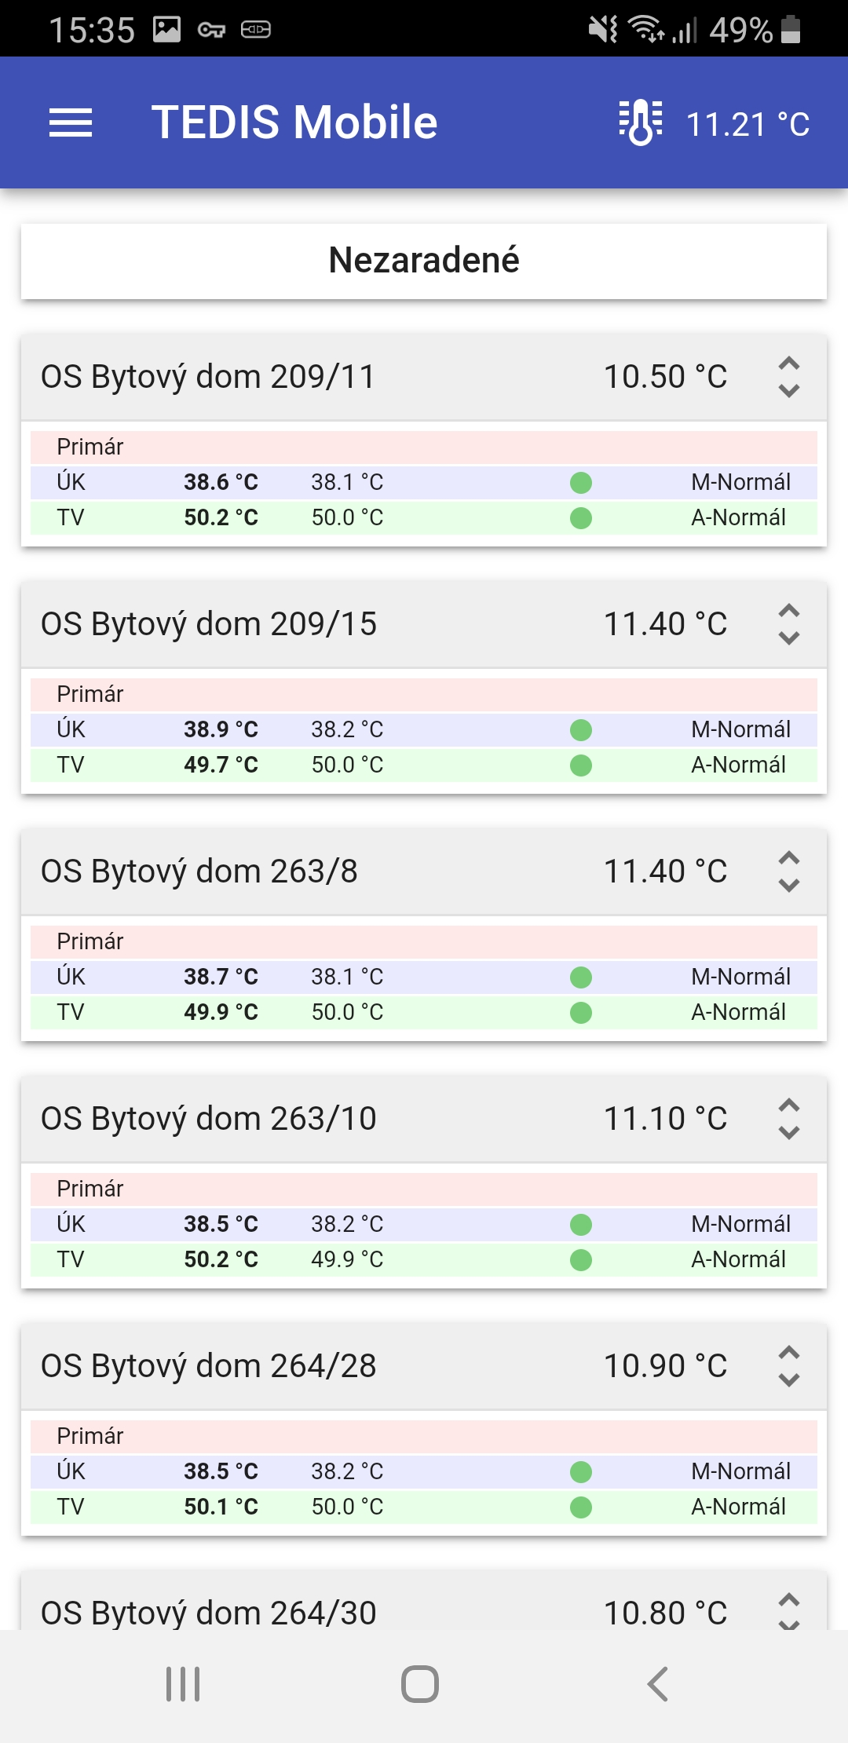
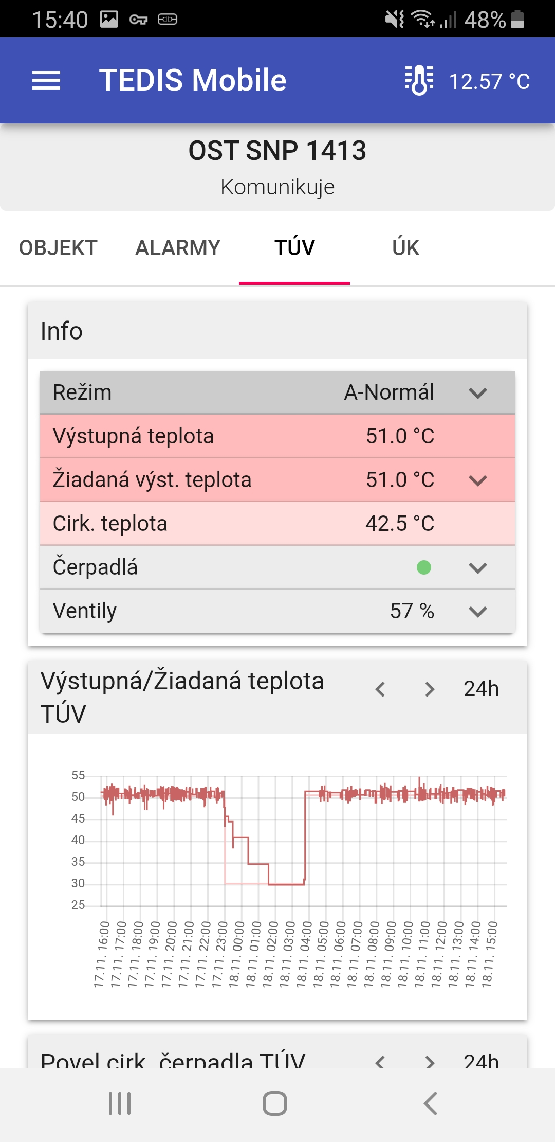
Производство тепла

Slide 16
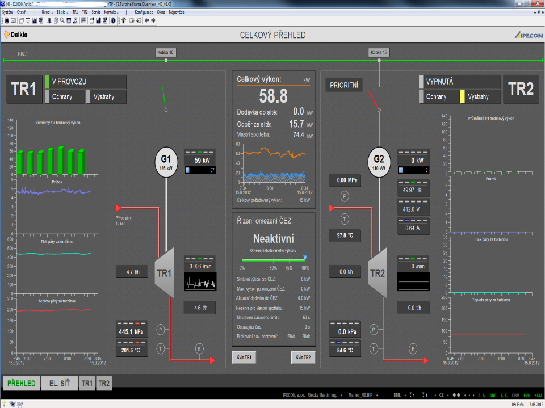
Производство тепла

Slide 17
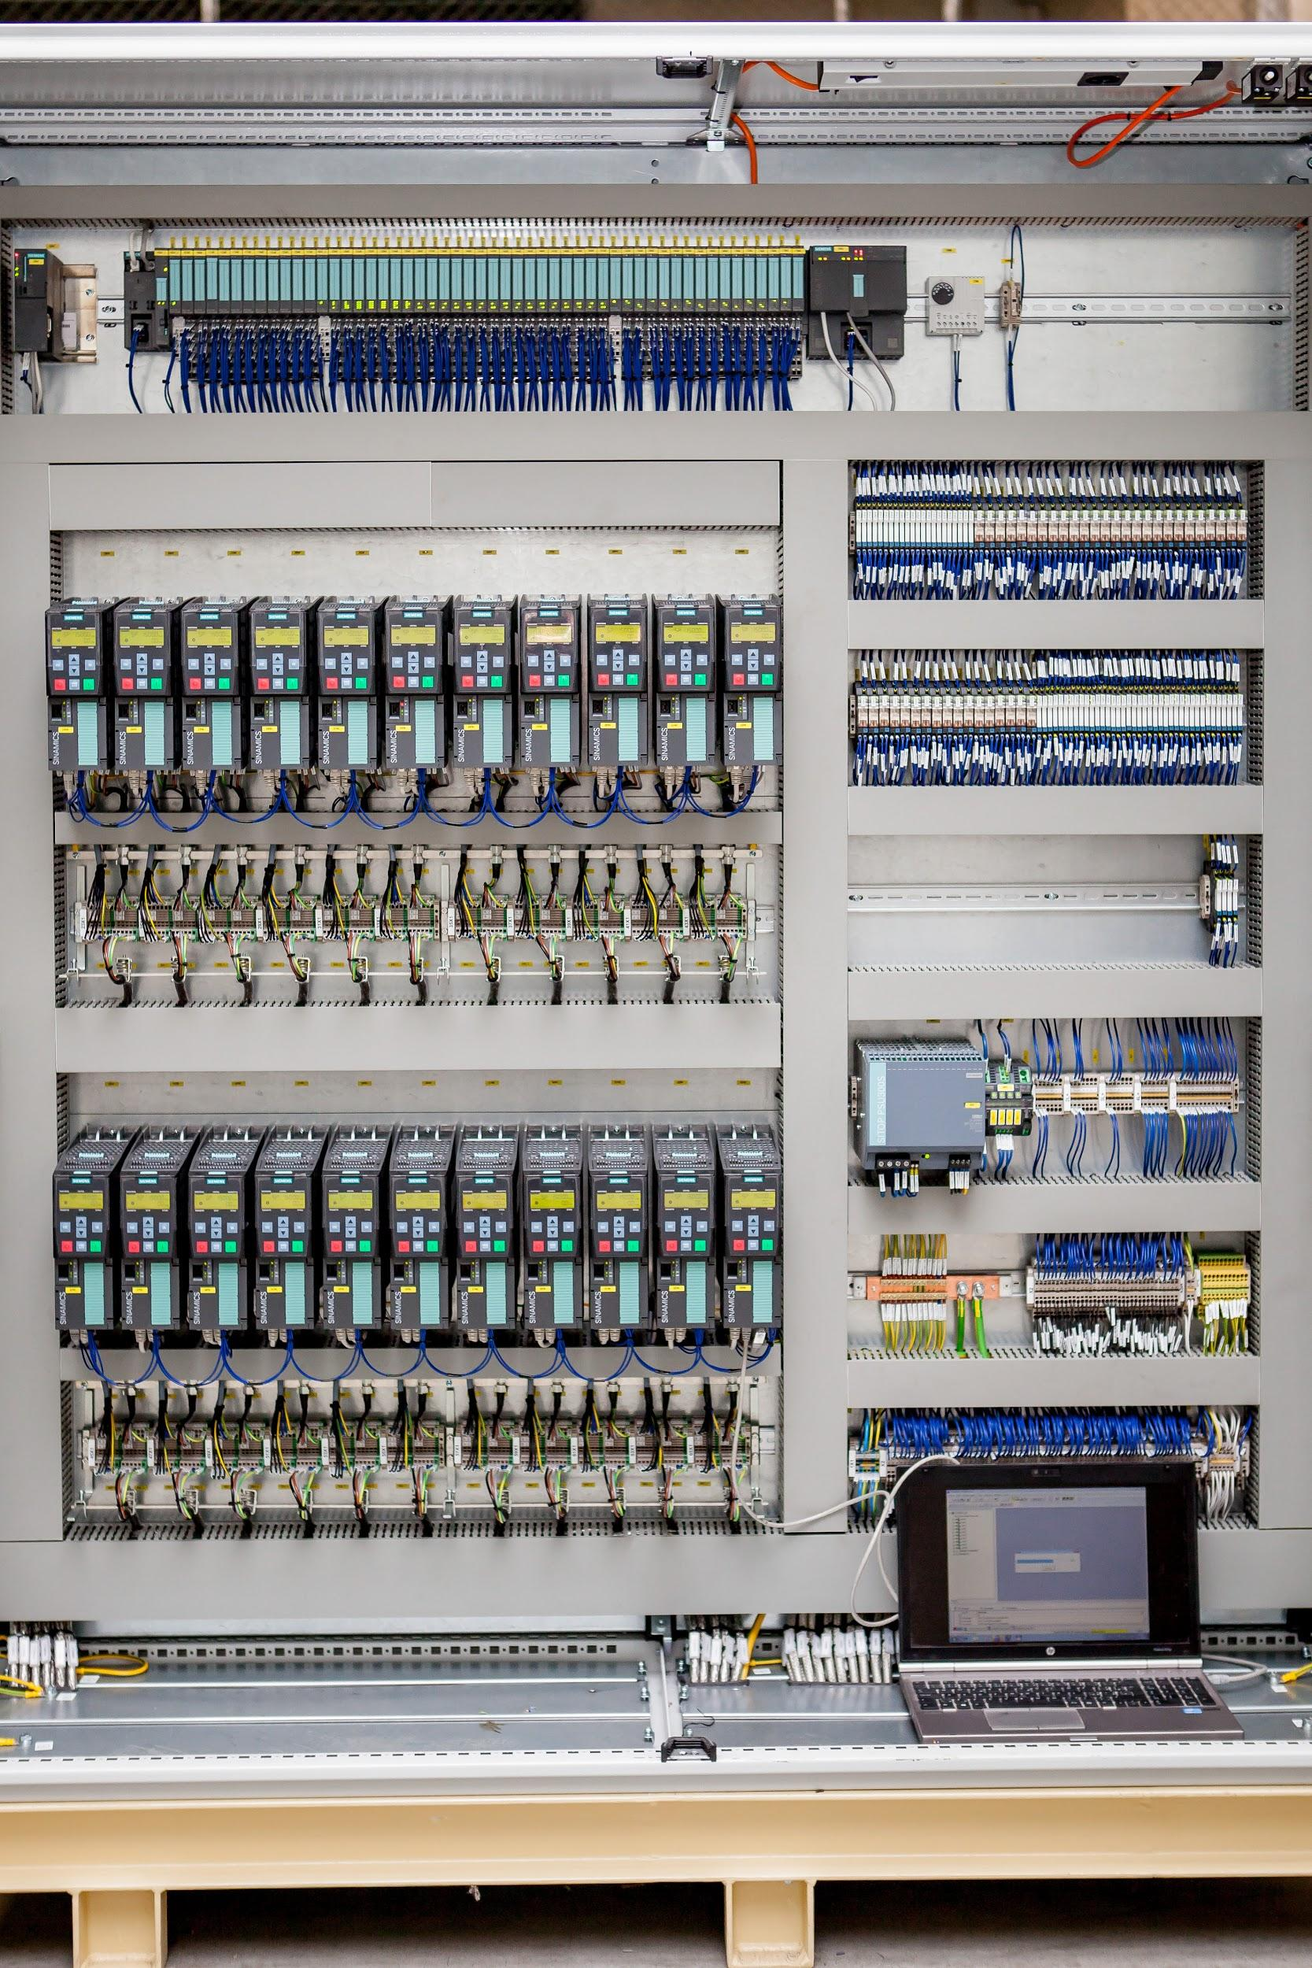
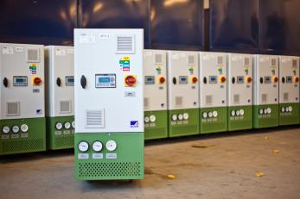
Производственная программа
Технологические тепловые установки
Резиновая промышленность
технологические операции при изготовлении шин
точная регулировка нагревания и охлаждения
независимые конструктивные разработки и проектирование
компактное и модульное исполнение
системы измерения и регулирования

Slide 18
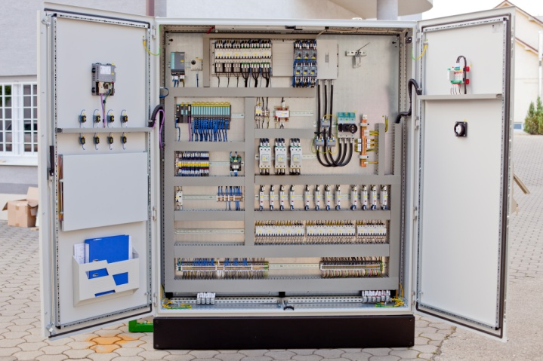
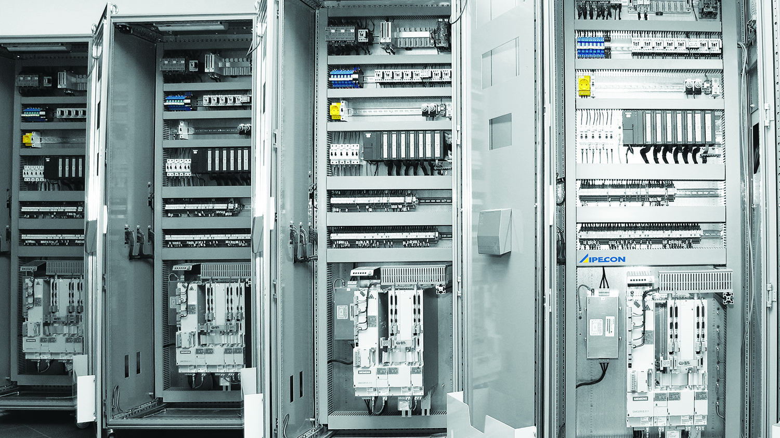
Производственная программа
Распределительные устройства низкого напряжения, системы управления и регулирования
Электрические распределительные устройства низкого напряжения
Щиты aвтоматизированных систем управления
Щиты управления когенерационными установками
Производители и поставщики компонентов
Siemens
Schneider Electric
Rittal, Schrack
Weidmuller

Slide 19
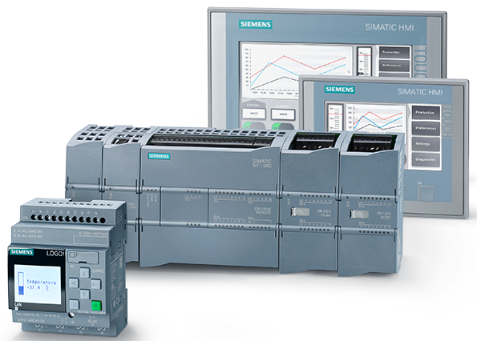
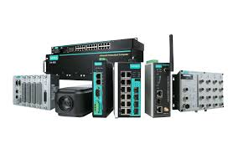
Автоматизация процессов управления
Услуги
Стандартные и компактные регуляторы
Промышленные логические
контроллеры (PLC)
Интеллигентные преобразователи
мини-устройства PLC

Slide 20
Качество, жизненная среда обитания, интегральная безопасность
Интегральная системa управления
ISO 9001:2008 – менеджмент качества
ISO 14001:2004 – энвиронментальный менеджмент
BS OHSAS 18001:2007 – менеджмент безопасности труда и охраны здоровья на производстве
DIN EN ISO 3834-2 – качество сварочных работ

Slide 21
Заказчики и партнеры
Производители тепла, тепловое хозяйство
TEKO Košice, Tepelné hospodárstvo Košice, Martinská teplárenská, Žilinská teplárenská, Bytterm Žilina, Koncern Steffe, Dalkia Olomouc, Dalkia Mariánske Lázně Energetická skupina GGE(Devínska Nová Ves, Považská Bystrica, Snina), DTT Třinec, Energobyt Humenné, Tezar Bytča, Bineko Rajec, BP Námestovo, Energy Snina
Энергетика, газовое хозяйство
SPP, a.s., eustream – lokalita Veľké Kapušany, eustream – lokalita Jablonov nad Turňou, eustream – lokalita Veľké Zlievce, eustream – lokalita Ivanka pri Nitre

Slide 22
Заказчики и партнеры
Текстильное производство, резиновое производство, машиностроение
Nexis Fibers, Tytex, Konštrukta Industry Trenčín, Continental, Buzuluk Komárov, Matador Púchov, INA Kysuce, Farrel Ltd., KIA Slovakia, Donghee Slovakia, ...
Менеджмент строительных объектов
Больница г. Šaca, Больница Sosna г. Třinec, Больница г. Považská Bystrica, Гостиницы и торговые центры, ...

Slide 23
Заказчики и партнеры
Научные и-исследовательские организации
Жилинский университет – факультет машиностроения
Жилинский университет – факультет управления и информатики
Технический университет Кошице
Горный институт Острава
Научный энергетический центр Острава

Slide 24
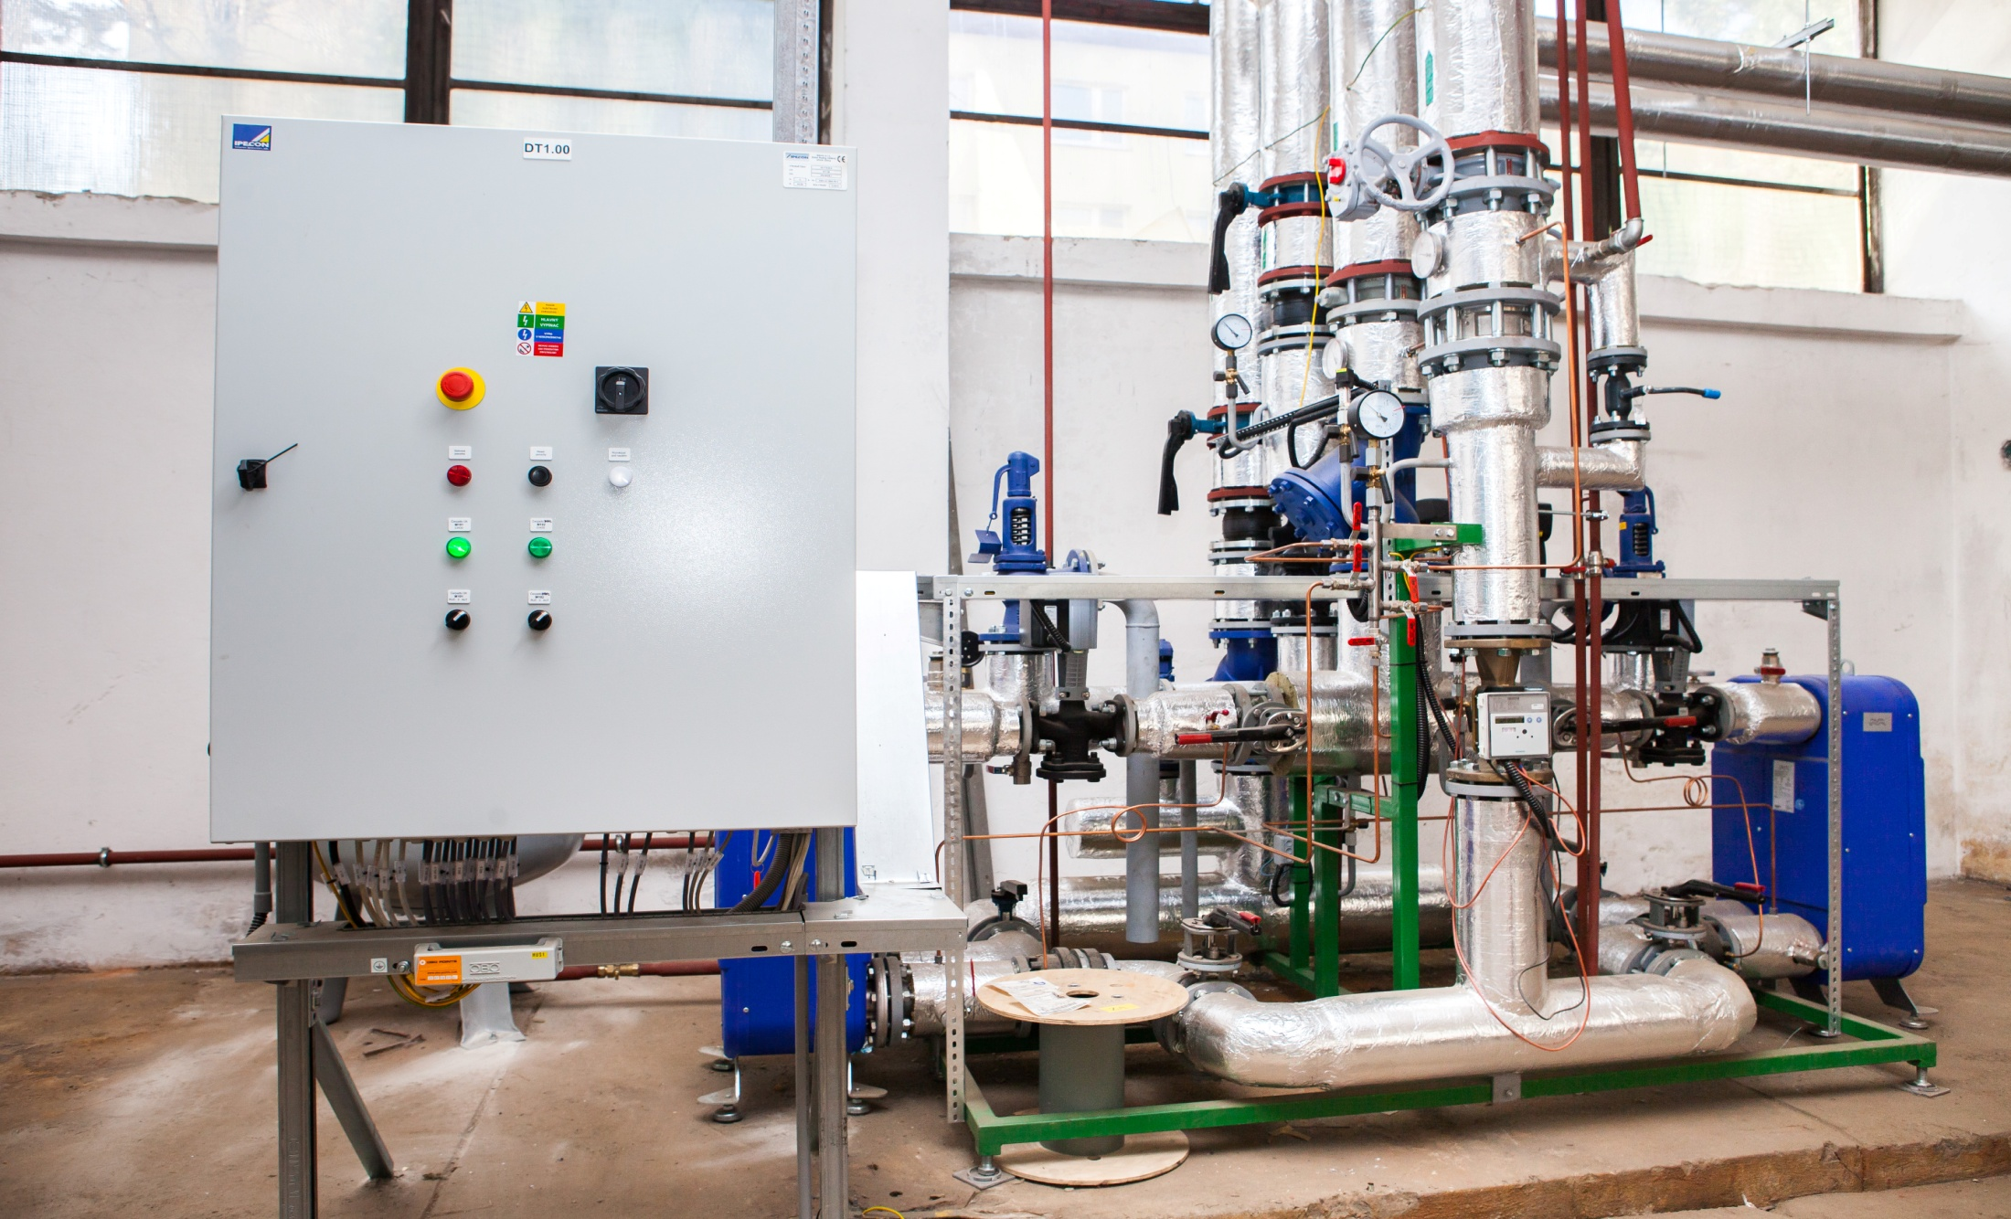
Проекты
Тепловые пункты

Slide 25
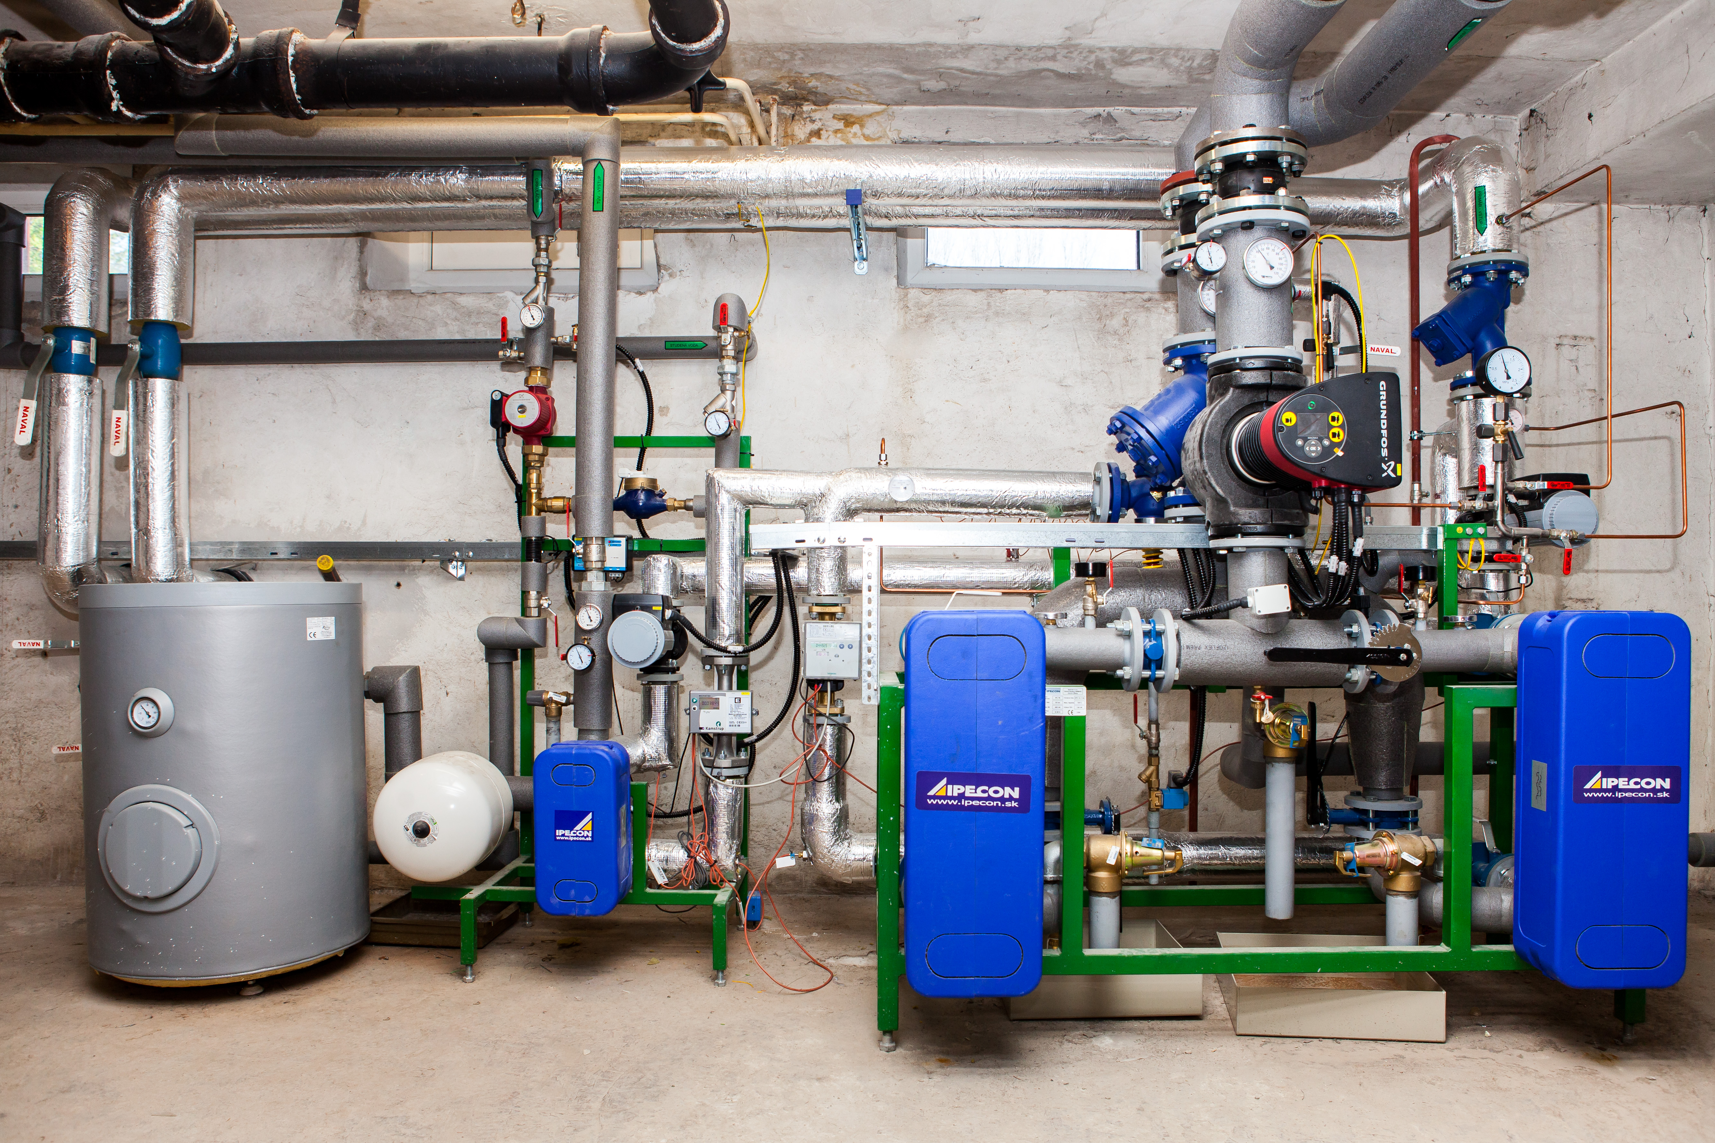
Проекты
Тепловые пункты

Slide 26
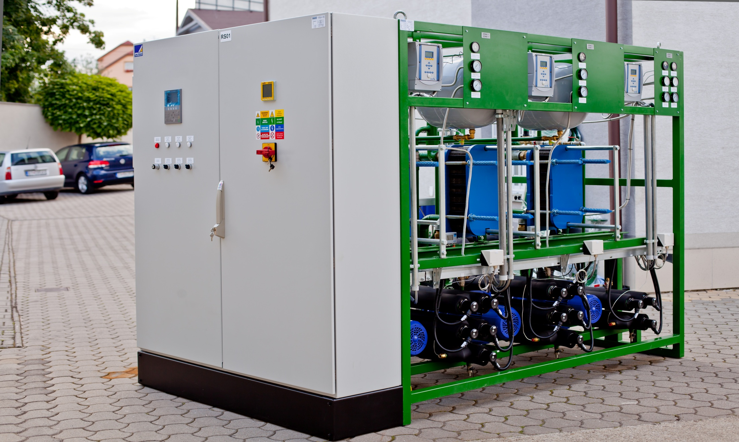
Проекты
Технологические тепловые установки

Slide 27
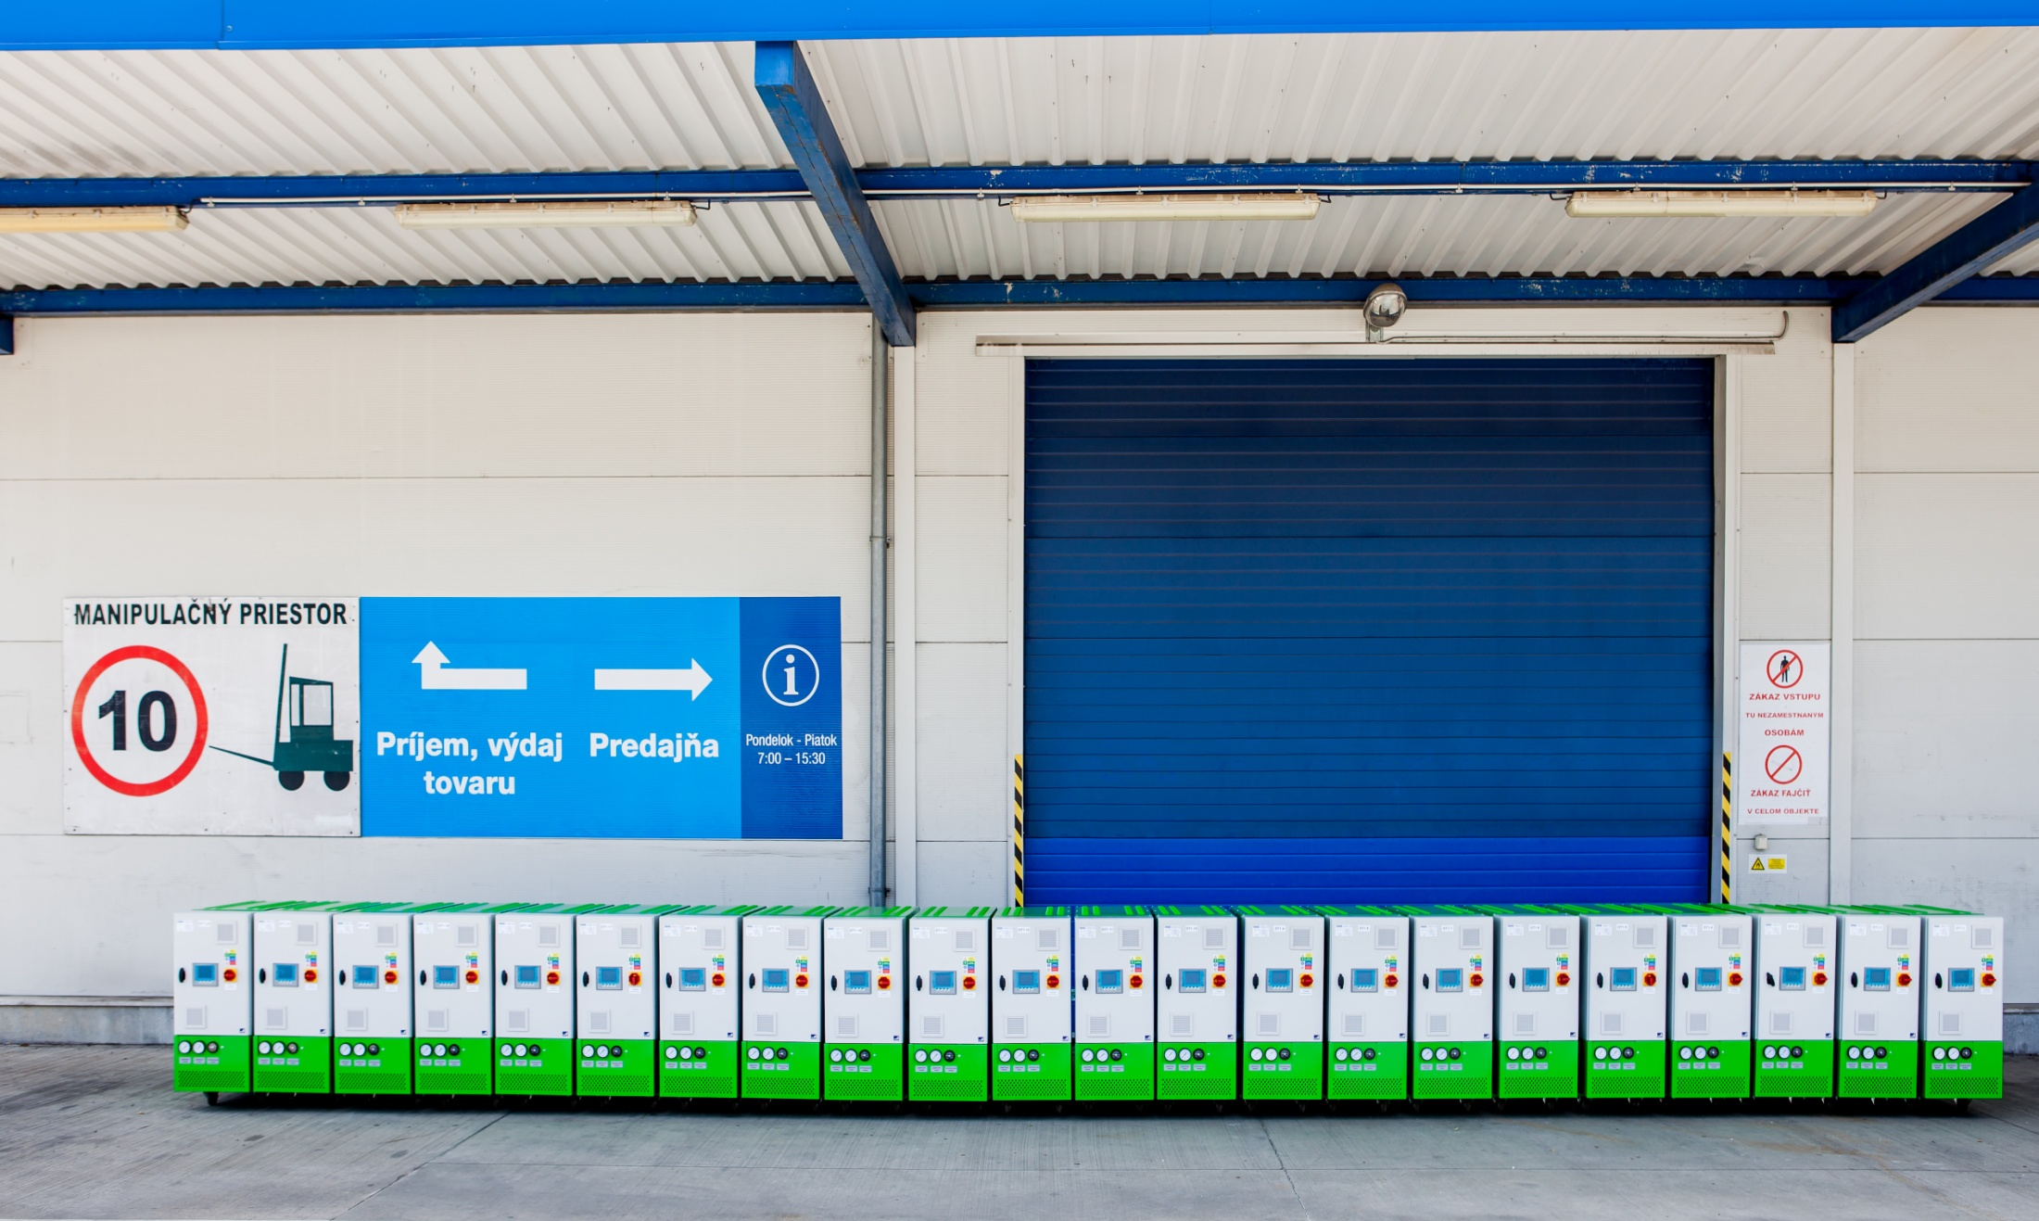
Проекты
Технологические тепловые установки

Slide 28
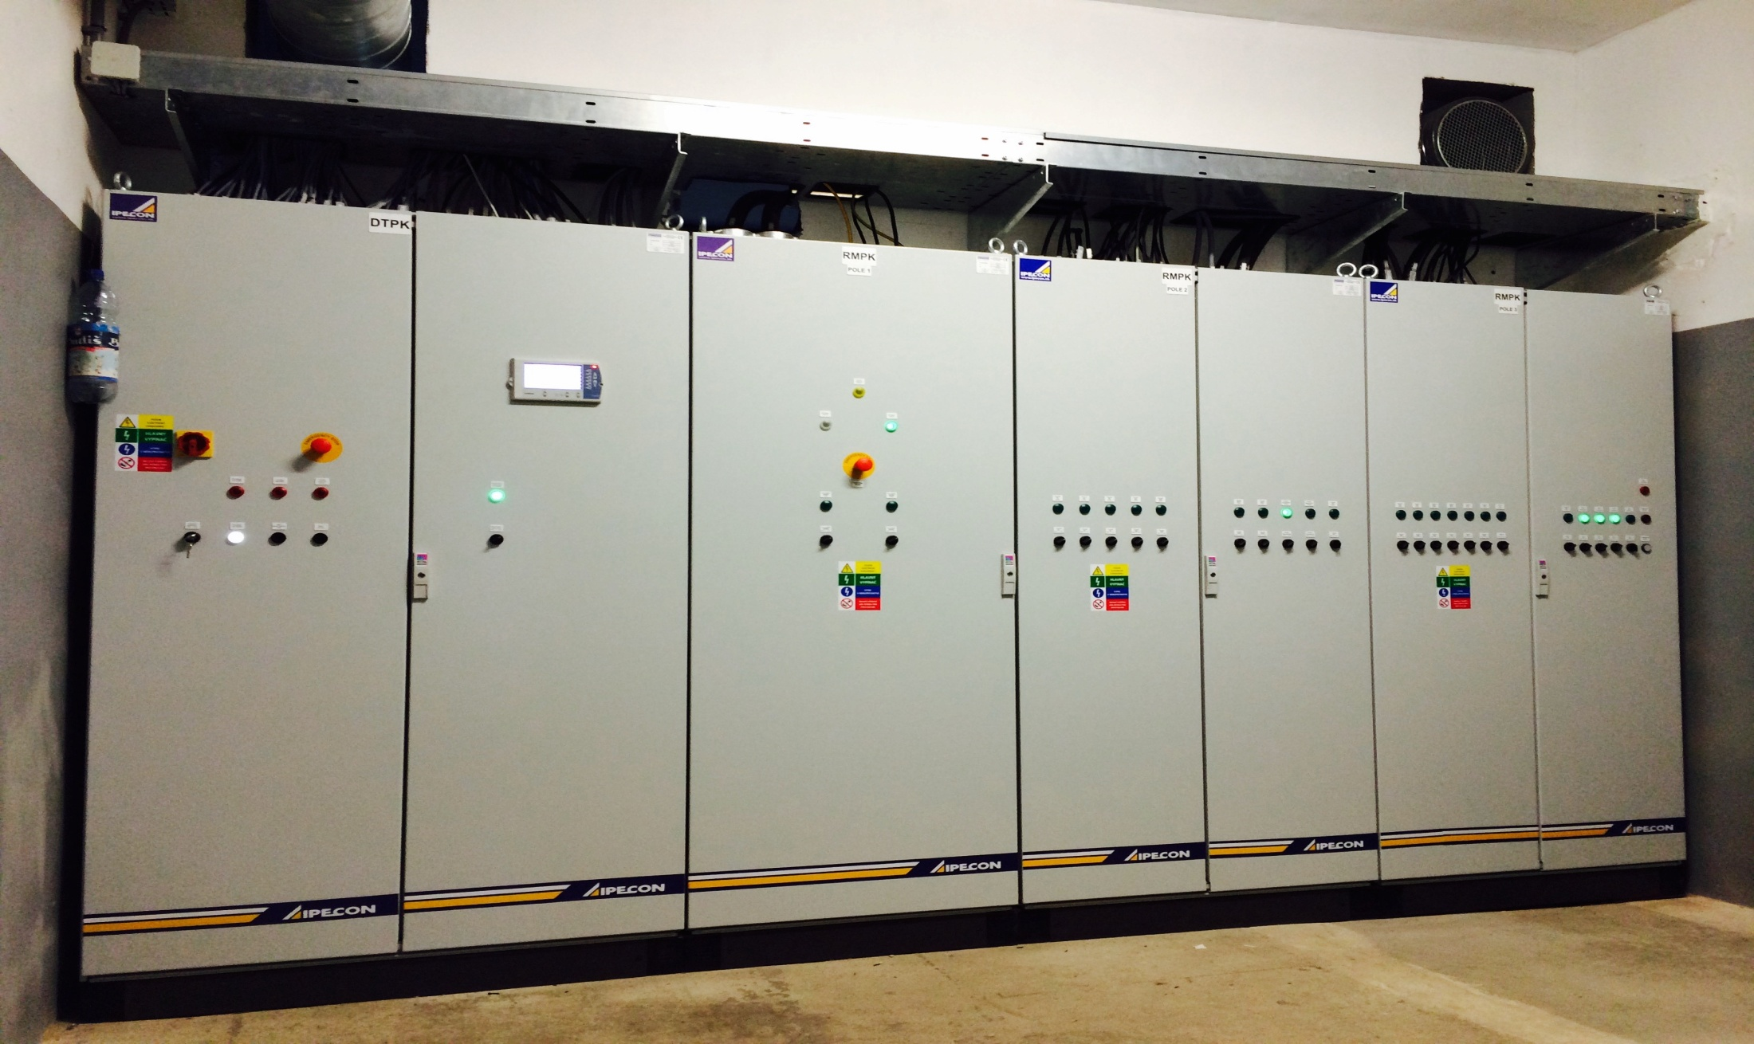
Проекты
Щиты управления газовой котельной и
когенерационной установкой

Slide 29
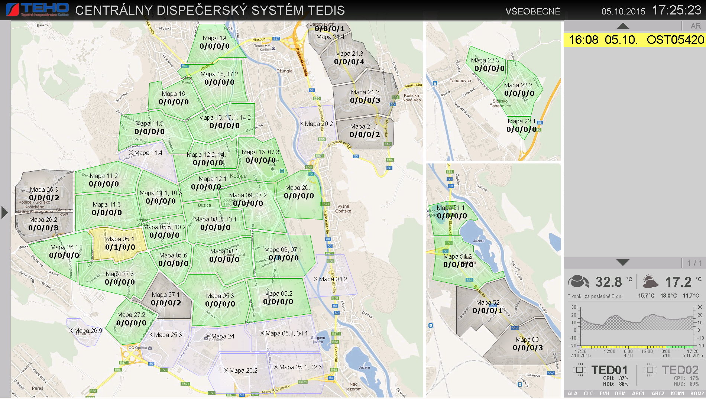
Проекты
Диспетчерские системы

Slide 30
Проекты
SAGAT Energy - Казахстан
Распределительный шкаф электрической мощности 1 Mwe
Распределительный шкаф управления KGJ, включая систему Comap
Распределение мощности от KGJ - 2 x 105kWe в Автономном режиме
Диспетчерское управление и мониторинг посредством мобильника.

Slide 31
Заключение
zaverLogo2jpg.jpg

